Slide 1
Тема 2. Електронна демократія в політичній взаємодії

Slide 2
План
1
Е-демократія як механізм політичної взаємодії
Електронна демократія: сутність, мета та основні завдання
2
3
Цілі е-демократії
4
Сектори та інструменти електронної демократії

Slide 3
1. Електронна демократія як механізм політичної взаємодії
На початку ХХІ ст. склалися сприятливі умови для синергетичного поєднання цифрового та демократичного сценаріїв суспільного розвитку. Демократія до цього періоду була продуктом свого часу, коли ефективне представництво було обмежене відокремленістю у часі та просторі. У наш час ці бар’єри долаються завдяки комунікаційним технологіям, які є асинхронними та глобальними, тому демократія може розвиватися лише за умови, якщо демократичні інституції стануть більш сприйнятливими, доступними, підзвітними та укоріненими в інформаційному просторі. Йдеться про е-демократію не як про інформатизацію адміністративних процедур, а як про силу, здатну оживити та оновити демократичний політичний процес, як про єдиний спосіб створення простору довіри та політичної взаємодії.
В епоху адміністративної модернізації інструменти е-демократії повинні бути органічно вбудовані в структуру та культуру урядування. Уряд та народні обранці повинні визнати, що демократична інтерактивність передбачає двосторонній потік енергії. Без цього громадськість вважатиме е-демократичні ініціативи фальшивкою та намагатиметься заснувати свої власні контр-урядові комунікації.

Slide 4

1. Електронна демократія як механізм політичної взаємодії
Сара Шахт (США) зазначає:
«Я мрію про день, коли персоналізована законодавча інформація в Інтернеті дасть людям змогу брати участь у законодавчому процесі і при цьому не забувати про сім’ю. Я хочу, щоб виборні законодавці знову спілкувалися з виборцями. …Я прагну рівності доступу до інформації, щоб незалежно від того, де ви знаходитеся – у Палаті представників чи у маленькому містечку, – ви мали під рукою одну й ту саму інформацію, в один і той самий момент. Сподіваюся, що замість намагань спіймати посадовців на гарячому і надій на світло публічності як панацею [від корупції – авт.], малі групи зацікавлених громадян вичистять, перебудують і зміцнять наше законодавство і суспільство».

Slide 5
1. Електронна демократія як механізм політичної взаємодії
Окремої уваги потребує питання, якими шляхами різні суспільні групи (громадяни з обмеженими можливостями, літні люди, а також ті, хто почувається невпевнено, маючи справу з інформаційними технологіями, частіше це – жінки) заявляють про себе в онлайн режимі. Щоб покращити зв’язок з політиками та урядовцями, вони повинні отримати допомогу та підтримку. Немає сенсу використовувати новітні канали комунікації для того, щоб почути голоси тих, хто традиційно бере участь у процесі консультацій.
Головна мета е-демократії – це створення можливостей бути почутим для тих, хто зазвичай не бере участі у процесах творення політики.

Slide 6
1. Електронна демократія як механізм політичної взаємодії
Метою державної політики е-демократії має бути забезпечення багатовекторних інтерактивних потоків комунікації, покликаних поєднувати громадян, обраних ними депутатів усіх рівнів та виконавчу гілку влади. Ця політика має вирішувати такі завдання:
1) постійно створювати нові публічні простори для політичної взаємодії та обговорення, насамперед – онлайн середовище, яке має значні переваги для сприяння ефективному спілкуванню влади та громадян, публічним дискусіям та обговоренням;
2) зробити взаємодію між громадянами, парламентарями та урядом змістовною;
3) створити механізми, які надавали б можливість представникам представницьких та виконавчих органів влади вчитися та оволодівати інструментами е-демократії;
4) забезпечити наявність достатньої якісної онлайн інформації;
5) докладати якомога більше зусиль для залучення якнайширшого кола громадськості до демократичного діалогу;
6) враховувати особливості економічної, територіальної, соціальної структуризації в онлайн середовищі з метою забезпечення рівного доступу до демократичного процесу в усіх сферах і для усіх громад, соціальних груп та прошарків.

Slide 7

2. Електронна демократія: сутність, мета та основні завдання
Демократія – форма організації суспільства, його державнополітичного устрою, що ґрунтується на визнанні народу джерелом влади, послідовному здійсненню принципу рівності і свободи людей, їх реальної участі в управлінні справами держави і суспільства.

Slide 8
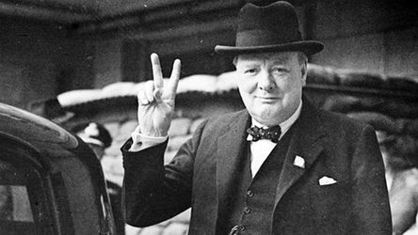
2. Електронна демократія: сутність, мета та основні завдання
«Демократія – найгірша форма правління, якщо не зважати на всі інші, що час від часу піддавалися перевірці»
Вінстон Черчилль

Slide 9
2. Електронна демократія: сутність, мета та основні завдання
До цього часу продовжуються дискусії щодо взаємодії двох сучасних концепцій е-уряду та е-демократії.
Існують два підходи до визначення співвідношення е-уряду та е-демократії.
Перший підхід розглядає е-демократію як частину е-уряду. Е-демократія та е-участь вважаються елементами е-уряду і трактуються як електронна реалізація узаконених демократичних шляхів або процедур прийняття рішень. Відповідно до цього підходу, вони зводяться до технологічних аспектів, а саме, до електронних виборів і електронного голосування.
Другий підхід, навпаки, розглядає е-уряд як частину електронної демократії. Е‑уряд є важливим елементом е-демократії, але далеко не вичерпує її, оскільки остання включає в себе не тільки взаємодію громадян з органами державної влади, а й усю сферу мережевої суспільної взаємодії громадян, організацій та інститутів через електронну комунікаційну систему, тобто сферу громадянського суспільства.

Slide 10
2. Електронна демократія: сутність, мета та основні завдання
Тому деякі дослідники виділяють дві моделі застосування ІКТ у процесах сучасного суспільно-економічного розвитку (зокрема – розбудови інформаційного суспільства): «демократичну» (е-демократія) та «адміністративну» (е-урядування).
У «демократичній» моделі (е-демократія) домінують комунікації знизу вгору, тобто громадяни певним чином впливають на функціонування держави, отримують інформацію від державних службовців, контролюють відповідність пріоритетів державної політики власним пріоритетам і на основі цього беруть участь у прийнятті політичних рішень.
Навпаки, «адміністративна» модель (е-урядування) стосується відносин зверху вниз, до неї відноситься надання державних послуг та здійснення управлінської діяльності. Традиційно дослідники значну увагу приділяють е-демократії, яка є більш яскравою науковою і політичною конструкцією. У той же час, упровадження ІКТ в адміністративні процеси в силу об’єктивних причин дає більш швидкий і вагомий результат, внаслідок чого недооцінка адміністративної складової може призвести до не цілком коректного відображення практики е-уряду в наукових теоріях і, в кінцевому результаті, до марнування потенційних переваг ІКТ для державного управління.

Slide 11
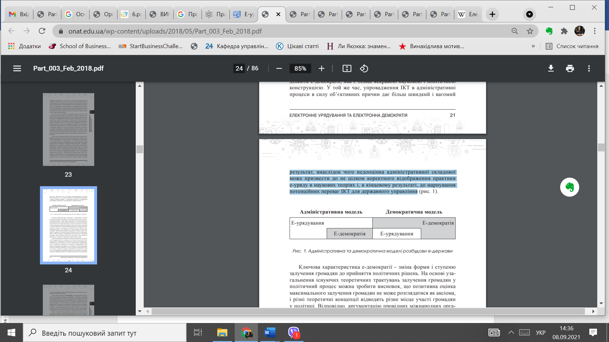
2. Електронна демократія: сутність, мета та основні завдання
Адміністративна та демократична моделі розбудови е-держави

Slide 12
2. Електронна демократія: сутність, мета та основні завдання
Термін «електронна демократія» (electronic democracy) у вузькому змісті використовується у випадках, коли мова ведеться про застосування ІКТ для організації політичного процесу, застосування громадянами цих технологій для участі в конституційно передбачених діях у державному управлінні та місцевому самоврядуванні.
Рада Європи визначає е-демократію як використання ІКТ урядами, політичними партіями, громадянами та іншими учасниками політичних процесів на місцях, у регіонах, на національному або міжнародному рівнях з метою розширення участі громадян у процесах прийняття державних рішень. ІКТ можуть використовуватися в різних формах, а не тільки для голосування.
Тобто, під терміном «електронна демократія» розуміється така політична система, в якій ІКТ використовуються для забезпечення виконання основних функцій демократичного процесу, зокрема: вільного доступу до суспільно важливої інформації, свободи слова, участі в публічному управлінні (як шляхом вільного обговорення, так й участі у виборах, референдумах тощо).

Slide 13
2. Електронна демократія: сутність, мета та основні завдання
Можна виділити такі основні переваги е-демократії як форми реалізації демократичних процедур:
1) істотне зниження витрат на здійснення демократичних процедур;
2) зниження витрат на інтерактивні форми взаємодії з громадянами, що дозволяє органам державної влади більш повно враховувати думки різних соціальних груп при прийнятті рішень;
3) залучення громадян до прийняття рішень на більш ранніх стадіях і в більш тісній формі;
4) залучення суспільних груп громадян з обмеженими можливостями, яким складно забезпечувати свої громадські права за «традиційними» формами демократичної участі;
5) зміцнення довіри громадян до держави за рахунок іміджевих функцій нових комунікаційних каналів, створення у громадян ілюзії участі в прийнятті рішень.

Slide 14
2. Електронна демократія: сутність, мета та основні завдання
Однак, необхідно відзначити і ряд факторів та обставин, що обмежують реалізацію позитивного потенціалу е-демократії, зокрема:
1) недосконалість демократичних інститутів країни;
2) тенденції зниження рівня політичної участі громадян, що пов’язані по-перше, з низьким рівнем довіри до публічної влади, по-друге, зі зниженням ефективності такої участі;
3) низький рівень партнерства між інституціями громадянського суспільства та урядом. Проведене фахівцями Всесвітнього банку при підготовці Доповіді про світовий розвиток-2016 «Цифрові дивіденди» вивчення 17 ініціатив із залучення громадян до процесів державного управління з використанням цифрових технологій показало, що з 9 спроб залучення громадян, які спиралися на партнерство між організаціями громадянського суспільства та урядом, вдалими були тільки три. З 8 спроб вирішити це завдання, не створюючи партнерства, більшість провалилось. Хоча співробітництво з урядом і не є достатньою умовою успіху, воно є однією з необхідних умов. Ще одна складова успіху – ефективна мобілізація громадян поза мережею, через те, що в більшості випадків показники використання громадянами цифрових каналів є незначними;

Slide 15
2. Електронна демократія: сутність, мета та основні завдання
4) цифрова нерівність громадян, що обмежує можливості розвитку нових форм представництва інтересів всіх прошарків громадян;
5) низькі показники участі малозабезпечених в політичному житті та їх включенню в процеси державного управління. У багатьох країнах Інтернет приносить значні вигоди заможним громадянам та політичній еліті і підвищує спроможність урядів впливати на соціальну і політичну ситуацію. Так, у бразильському штаті Ріу-Гранді-ду-Сул голосування через Інтернет збільшило явку на виборах на 8 процентних пунктів, однак через Інтернет голосували, в основному, більш заможні та більш освічені громадяни. У процесах управління навіть в розвинених країнах бере участь лише невелика, непредставницька частка громадян, часто підтримка їх активності виявляється складним завданням;
6) націленістю е-дискусій, на відміну від традиційних форм дискусії, не на виявлення загального інтересу, на конструювання окремих елементів громадянського суспільства: Інтернет залучає велику кількість індивідів, усамітнених перед екраном комп’ютера, але це – не суспільство і навіть не е-суспільство, при цьому кожен може висловити свою думку з практично нульовими витратами ресурсів, що істотно збільшує розкид думок, і ускладнює завдання агрегування інтересів;

Slide 16
2. Електронна демократія: сутність, мета та основні завдання
7) перенесенням політичного процесу у віртуальну реальність, що призводить до істотного зниження рівня рефлексії та обдуманості висловлювань, збільшення кількості у цьому разі досягається за рахунок зниження якості;
8) посиленням залежності чиновників від публічного е-волевиявлення громадян, що призводить до популізму, втрати як самостійності чиновників при прийнятті рішень, так й відповідальності за вже прийняті рішення;
9) ускладненням «відбору» слушних суспільних ідей через «розмитість» критеріїв і наявності можливостей для маніпулювання через те, що реальний облік усіх артикульованих в Інтернеті інтересів громадян неможливий.

Slide 17
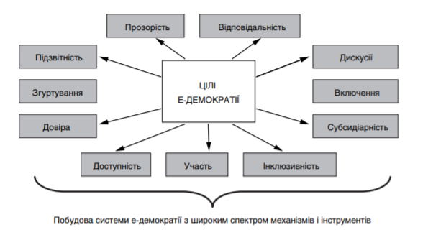
3. Цілі е-демократії
Цілі е-демократії

Slide 18
3. Цілі е-демократії
Е-демократія має ґрунтуватися на:
1) активному наданні всеосяжної, збалансованої та об’єктивної інформації, покликаної допомогти громадськості більш чітко розуміти проблеми, альтернативи, можливості та/або рішення демократичних проблем;
2) широкому розумінні громадянства, що охоплює особи і групи осіб, які постійно проживають та інтегровані в політичну реальність, незалежно від національності;
3) розширенні громадської участі шляхом більшого залучення громадян та груп громадян (наприклад, груп за інтересами), корпорацій, об’єднань і некомерційних організацій до громадських справ, щоб вони могли впливати і покращувати якість і прийнятність результатів демократичних процесів;
4) наданні повноважень, зокрема, щодо підтримки громадських прав і наданні ресурсів для участі в демократичних процесах;

Slide 19

3. Цілі е-демократії
5) забезпеченні включення – політичного та технологічного озброєння громадян незалежно від віку, статі, освіти, соціально-економічного стану, мови, особливих потреб і місця проживання; таке включення вимагає компетентності людини у користуванні електронними інструментами (знання, електронні навички, електронна готовність), наявних і доступних інструментів і поєднання електронних і неелектронних підходів;
6) проведенні дискусій, зокрема, дебатів на рівних, де люди публічно обговорюють, схвалюють і критикують точки зору один одного в ході змістовного, ввічливого обговорення питання та дії, необхідні щодо вирішення цього питання.

Slide 20
3. Цілі е-демократії
Е-демократія сприяє створенню нової форми демократії, за якої всі громадяни мають змогу безперешкодно розглядати і спостерігати, беруть участь у формуванні та аналізі окремих питань національної політики за допомогою засобів ІКТ з будь-якого місця у будь-який час.
Е-демократія здатна об’єднати відповідальних осіб та громадян у нові форми залучення до формування та затвердження політики. З однієї сторони, це призведе до кращого розуміння відповідальними особами громадської думки і потреб громадян, з іншої – до кращого розуміння громадськістю завдань і складнощів, що стоять перед відповідальними особами. Це забезпечить громадянам більш ефективне розуміння демократичної системи і більш високий рівень поваги і довіри до демократії.
Оскільки е-демократія відкриває нові канали для інформації, спілкування, дискусій та участі, підвищує рівень прозорості та підзвітності, вона має потенціал усунення недоліків в існуючих демократичних інститутах і процесах, у сфері побудови громадянського суспільства, включаючи його побудову серед меншин і разом з ними.

Slide 21
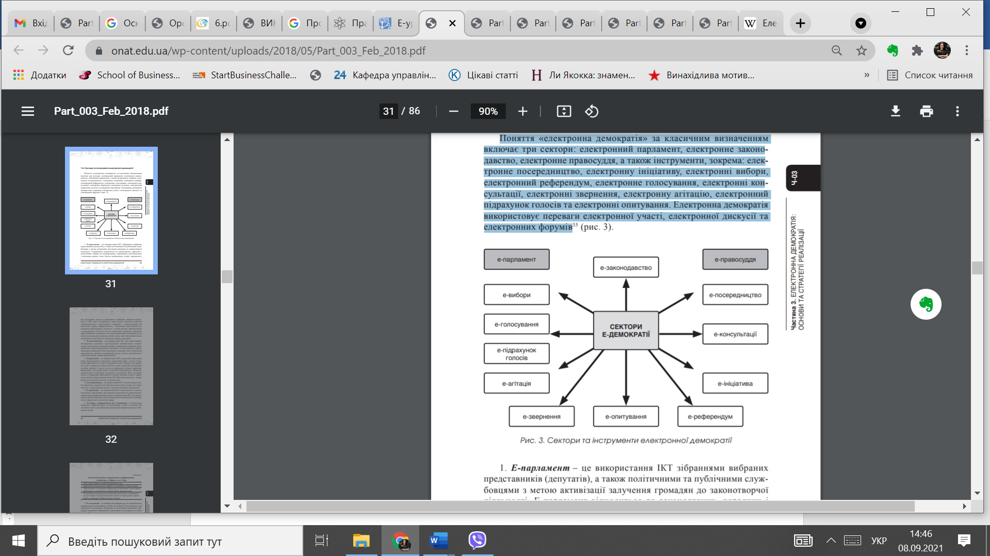
4. Сектори та інструменти електронної демократії
Сектори електронної демократії

Slide 22
4. Сектори та інструменти електронної демократії
1. Е-парламент – це використання ІКТ зібраннями вибраних представників (депутатів), а також політичними та публічними службовцями з метою активізації залучення громадян до законотворчої діяльності. Е-парламент відноситься до законодавчих, дорадчих і дискусійних зібрань на міжнародному, державному, регіональному і місцевому рівнях; існує багато зацікавлених сторін: парламентарів, політичних діячів та державних службовців, виборців (громадян) та ЗМІ тощо. Е‑парламент, окрім іншого, активізує розвиток е-законодавства, е-голосування, е-звернень і е-консультацій; він забезпечує кращу інформованість і здійснення комунікацій всіх учасників законотворчої діяльності, а також контакт парламентаріїв з громадянами. В той же час як е-парламент підтримує принципи представницької демократії, він може пропонувати інструменти для зміни культури представництва таким чином, щоб забезпечити більш інклюзивну, дискусійну та колективну форму демократії.
2. Е-законодавство – це використання ІКТ для коментування, обговорення, складання, структурування, форматування, виправлення, голосування та видання законів та нормативно-правових актів, прийнятих представницькими органами. Е‑законодавство робить законодавчі процедури більш прозорими, покращує зміст й розуміння законодавства, пропонує покращений доступ до нього, цим вдосконалюючи розуміння законів громадянами.

Slide 23
4. Сектори та інструменти електронної демократії
3. Е-правосуддя – це використання ІКТ в реалізації правосуддя всіма зацікавленими сторонами в юридичній сфері з метою підвищення ефективності та якості державних служб, зокрема, для приватних осіб і підприємств. Воно включає в себе електронне спілкування та обмін даними, а також доступ до інформації судового характеру. Враховуючи, що судова влада є ключовим компонентом демократії, е-правосуддя є важливою складовою е-демократії. Його головною метою є підвищення ефективності судової системи та якості правосуддя шляхом запровадження нових ІКТ. Важливим аспектом є покращення для громадян доступу до правосуддя.
4. Е-посередництво – це використання ІКТ з метою пошуку засобів вирішення суперечок без фізичної присутності сторін, що сперечаються: посередниками можуть служити електронні інструменти.
5. Е-середовище – це використання ІКТ задля аналізу та захисту оточуючого середовища, просторового планування та раціонального користування природними ресурсами. Використання ІКТ для впровадження або розширення участі громадськості вдосконалює демократичне управління в екологічній сфері.

Slide 24
4. Сектори та інструменти електронної демократії
6. Е-вибори, е-референдуми та е-ініціативи є політичними виборами, референдумами та ініціативами, в яких на одному або декількох етапах для здійснення комунікацій використовуються електронні засоби.
Етапи підготовки та проведення е-референдумів, е-ініціатив, е-зібрань та е-з’їздів
Збір та реєстрація онлайн ініціативних груп
Проведення громадських зібрань та партійних з’їздів онлайн
Збір підписів в підтримку референдуму/ініціативи та реєстрація необхідних е-документів у відповідному органів влади
Підписання електронними підписами документів, необхідних для реєстрації та функціонування партій та громадських організацій та передача їх Міністерству юстиції

Slide 25
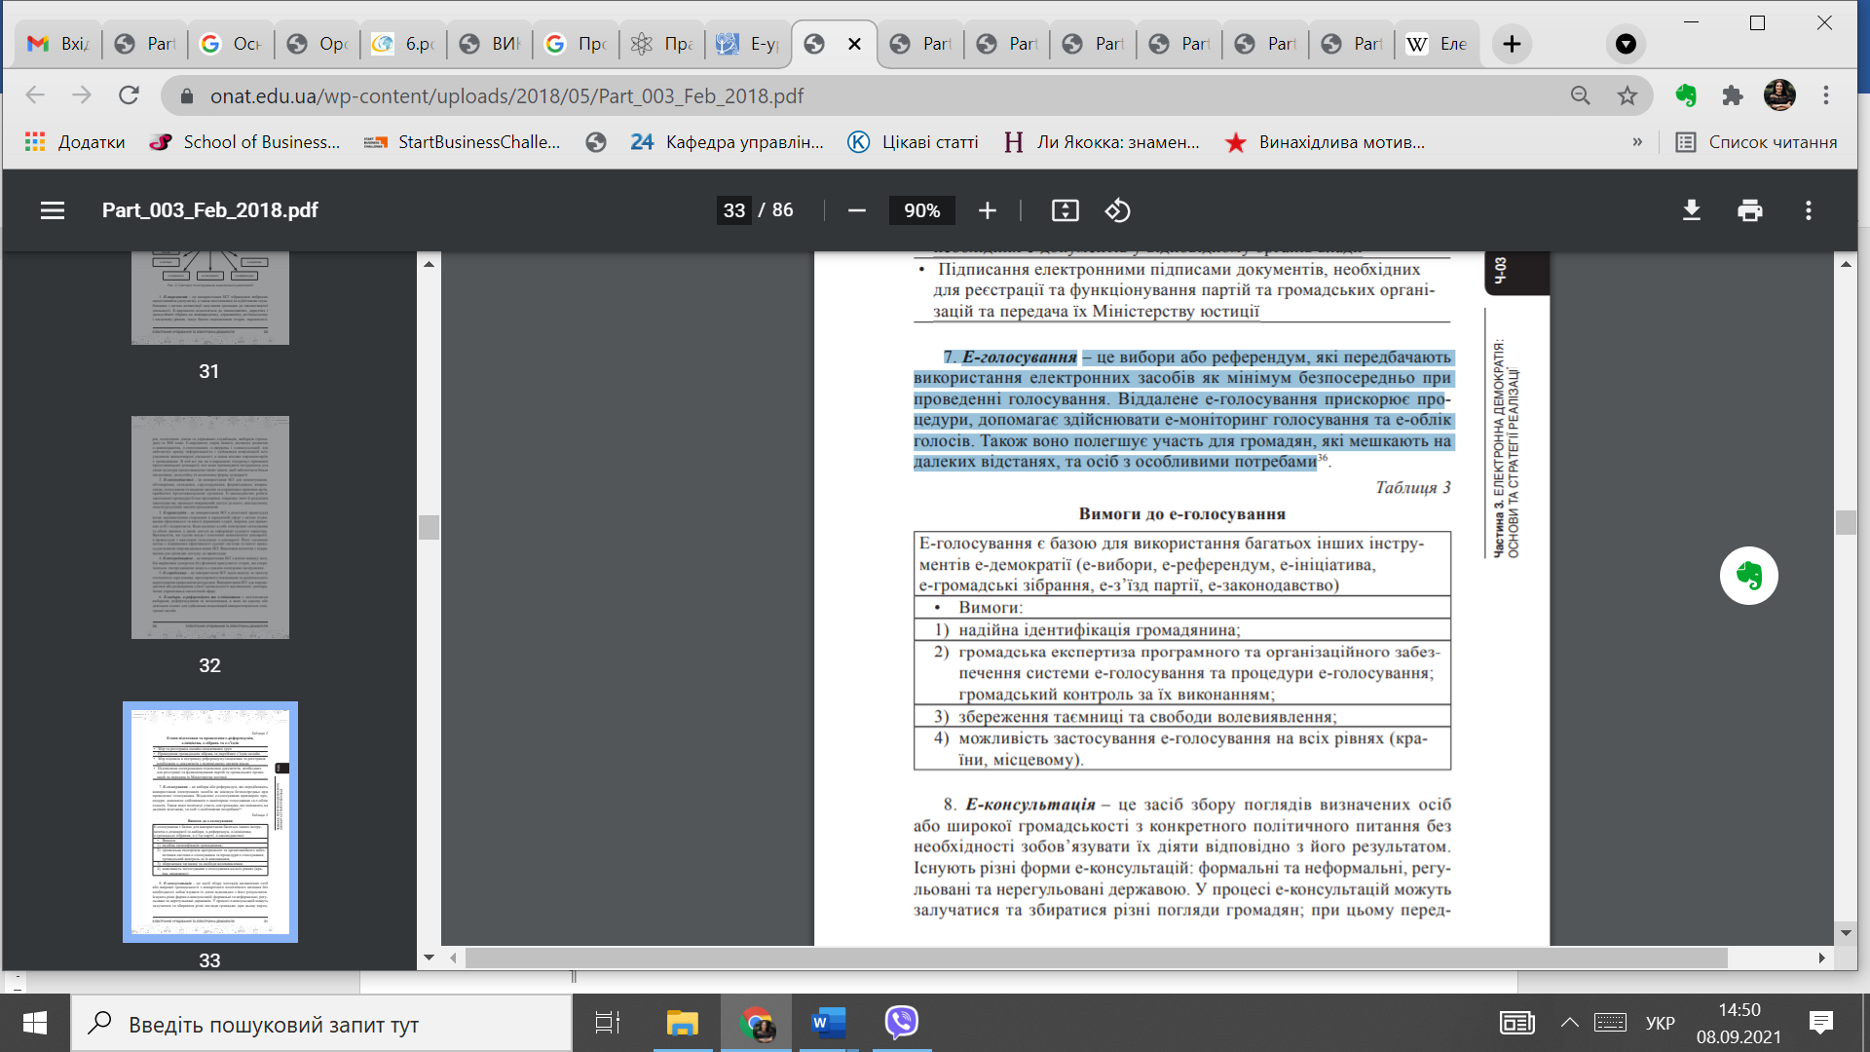
4. Сектори та інструменти електронної демократії
7. Е-голосування – це вибори або референдум, які передбачають використання електронних засобів як мінімум безпосередньо при проведенні голосування. Віддалене е-голосування прискорює процедури, допомагає здійснювати е-моніторинг голосування та е-облік голосів. Також воно полегшує участь для громадян, які мешкають на далеких відстанях, та осіб з особливими потребами.

Slide 26
4. Сектори та інструменти електронної демократії
8. Е-консультація – це засіб збору поглядів визначених осіб або широкої громадськості з конкретного політичного питання без необхідності зобов’язувати їх діяти відповідно з його результатом. Існують різні форми е-консультацій: формальні та неформальні, регульовані та нерегульовані державою. У процесі е-консультацій можуть залучатися та збиратися різні погляди громадян; при цьому передбачається інклюзивний простір для дискусії чи продовження дебатів; дозволяється здійснення прямого або опосередкованого впливу на прийняття рішень.
9. Е-ініціативи дозволяють громадянам розробляти та висувати політичні пропозиції за допомогою засобів ІКТ й, тим самим, брати участь у складанні політичного порядку денного.
10. Е-звернення – це електронна доставка зауважень чи рекомендацій: громадяни, формуючи та підписуючи звернення, можуть брати участь в обговоренні важливої суспільної теми в режимі онлайн. Е-звернення можуть мати різні форми, спрямовуються на полегшення контакту громадян з органами державної влади, іншими демократичними інститутами, стимулюють громадську дискусію.

Slide 27
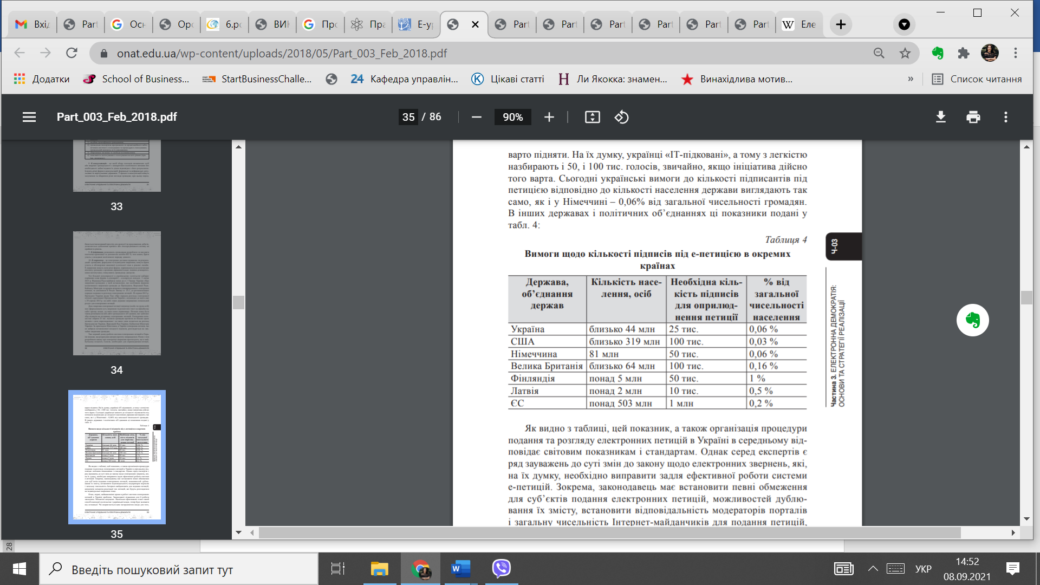
4. Сектори та інструменти електронної демократії
Усе більшої популярності в українському суспільстві набирає порівняно нова форма е-демократії – електронна петиція. 2 липня 2015 р. Верховна Рада прийняла зміни до ст. 5 Закону України «Про звернення громадян» у якій встановлено, що особливою формою колективного звернення громадян до Президента, Верховної Ради, Кабінету Міністрів та органів місцевого самоврядування є електронна петиція, та доповнила ІІ Розділ Закону ст. 23-1, де регламентовано порядок подання та розгляду електронних петицій. 28 серпня 2015 р. Президент України видав Указ «Про порядок розгляду електронної петиції, адресованої Президентові Україні», відповідно до якого вже з 29 серпня 2015 р. на сайті глави держави запрацював спеціальний розділ для електронних петицій.

Slide 28

4. Сектори та інструменти електронної демократії
11. Е-агітація – це цілеспрямований вплив на переконання громадян за допомогою електронних засобів, а також їх безпосереднє залучення у виборчі та інші політичні кампанії, спрямовані на формування або реалізацію суспільної стратегії. Е‑агітація включає електронну передвиборчу кампанію (е-агітацію, пов’язану з виборами), а також е-агітацію, пов’язану з іншими політичними питаннями.

Slide 29
4. Сектори та інструменти електронної демократії
У 2009 р. організацією DEMOnet узагальнено моделі е-участі країн ЄС та сформульовано список – «e-participation areas», що включає такі е-інструменти:
1) надання інформації;
2) простий запит;
3) запит, що вимагає підготовки експертного висновку;
4) онлайн консультації, коментарі: врахування думки зацікавлених осіб;
5) оцінка публічних проектів та громадська експертиза;
6) включення до громадської ради;
7) громадський контроль;
8) створення груп е-участі (е-community);
9) проведення е-кампаній / публічних акцій;
10) слабоструктуровані обговорення (е-deliberation);
11) дискурс;
12) вирішення конфліктних ситуацій онлайн. (е-мediation);
13) міське планування і питання захисту навколишнього середовища;
14) проведення е-опитувань серед громадян.

Slide 30
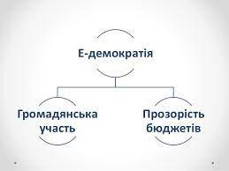
4. Сектори та інструменти електронної демократії
Організація економічного співробітництва та розвитку визначила три типи взаємодій в рамках е-демократії:
1) одностороннє інформування;
2) двостороння інформаційна взаємодія, у якій громадяни мають змогу висловити свої думки з різних проблем, маючи зворотній зв’язок;
3) взаємне партнерство, коли громадяни активно беруть участь в розробці і проведенні політики (policy making).

Slide 31
Дякую за увагу!

